Slide 1
Управление образования Администрации Шушенского района Ильичевское Муниципальное бюджетное дошкольное образование учреждения детский сад «Журавушка»
ПРОЕКТ
Сенсорное воспитание
«Формирование представлений о форме цвете величине»
Воспитатель:
Саидова Анастасия Александровна

Slide 2
Актуальность
Сенсорное развитие ребенка – это развитие его восприятия и формирование о представление, о внешних свойствах предметов. Именно этот возраст наиболее благоприятен для совершенствования деятельности органов чувств, накопление преставлений об окружающем мире. Сенсорное развитие составляет фундамент общего умственного развития ребенка, так как полноценно восприятие необходимо для успешного развития ребенка. С восприятие предметов и начинается познание. Овладения знаниями и умениями во всех этих областях требует постоянного внимания к внешним свойствам предметов, и их учета пользования.

Slide 3
Ребенок в жизни сталкивается с многообразием форм, красок и других предметов, в частности игрушек и предметов домашнего обихода. И конечно каждый ребенок даже без целенаправленного воспитания, так или иначе, воспринимает все это. Здесь- то и приходит на помощь сенсорное воспитание. Сенсорное воспитание – последовательное планомерное ознакомление ребенка с сенсорной культурой человечества. В каждом возрасте перед сенсорным воспитанием стоят свои задачи:

Slide 4
На первом году жизни основная задача состоит в представление ребенку, развитие внимание к свойствам предметов. Начинают формироваться хватательные движения – необходимо помочь ребенку помочь приспособить хватательные движения к форме предмета. Постепенно такое приспособление начинает приобретать для малыша определенное значение.

Slide 5
На втором-третьем году жизни задачи сенсорного воспитания усложняются. Хотя ребенок раннего возраста еще не готов к усвоению сенсорных эталонов, у него начинают накапливаться представления о цвете, форме, и величине. А значит что, мы ребенка знакомим со всеми основными разновидностями свойств - шестью цветами спектра (голубой цвет следует исключить, так дети плохо отличают его от синего), белым и черным цветом, с такими формами, как круг, квадрат, овал, прямоугольник. Знакомя детей с различными свойствами предметов, не следует добиваться запоминать названия. Главное чтобы ребенок умел учитывать свойства предметов во время действия с ними. Занимаясь с детьми, употреблять название форм и цветов, но не требовать это от воспитанников. Достаточно чтобы дети научились правильно понимать слова «форма», «цвет», «такой же».

Slide 6
Дети третьего года жизни уже могут выполнять элементарные продуктивные действия (выкладывание мозаики, нанесение цветовых пятен, складывание простейших предметов из строительного материала). Поэтому мы обучаем малышей выполнять простейшие продуктивные задания, чтобы каждый ребенок усвоил, что форма, величина, цвет – нужно учитывать для различных выполнений действия. В этом возрасте заканчивается подготовительный этап сенсорного воспитания ребенка.

Slide 7
Срок реализации Три года (Сентябрь 2019 - Май 2022) Предполагаемый результат Уметь разбираться в сочетании цветов, разделять форму предметов, выделять изменение величины.
Формы представления результатов работы:
1.Занятия.
2. Родительские собрания.
«Сенсорное развитие малышей»
«Сенсорное воспитание — фундамент умственного развития ребёнка»
«Путешествие в страну Сенсорики»
«Сенсорное воспитание – фундамент умственного развития ребенка»
3. Образовательный педагогический совет.

Slide 8
задачи
принципы
цель

Slide 9
Принципы сенсорного развития детей.
Обогащение и углубление сенсорного воспитания детей раннего возраста.
Обучение сенсорным действиям, свойством и качеством предметов, выяснение их «сигнального значения».
Специфические действия по обследованию величины, формы, цвета предметов.
Соотносить полученную информацию с имеющемся у детей знаниям и опытом.

Slide 10
Цель:
Познакомить малышей со свойствами предметов обеспечить накопление представлений о цвете, форме и величине предметов.

Slide 11
задачи
1.Учить детей выполнять простейшие действия, с предметами учитывая их форму.
2. Развивать у детей цветовые впечатления, закреплять элементарные действия с предметами.
3. Развивать умение правильно ориентироваться на слова «большой», «маленький».
4. Обогащать зрительно-осязательный опыт малышей.

Slide 12
Этапы работы:
I этап: информационно-аналитический.
Планирование системы развивающих игр на развитие сенсорного и моторного восприятия.
Реализация:
Изготовление игр и пособий на развитие сенсорных навыков;
Пополнение сенсорной зоны новым оборудованием, играми;
Изучение индивидуальных особенностей и потребностей детей.

Slide 13
II этап: творческий. Включает: Изготовление игр на развитие сенсорики и моторики; Оформление стендов для родителей по теме проекта; Консультации для родителей. Реализация: Приобретение и создание с помощью родителей дидактических игр на развитие сенсорно-моторных навыков; Проведение собрания с родителями на тему: «Сенсорное развитие детей раннего возраста»; Знакомство детей с дидактическим материалом и играми; Проведение игр-занятий.

Slide 14
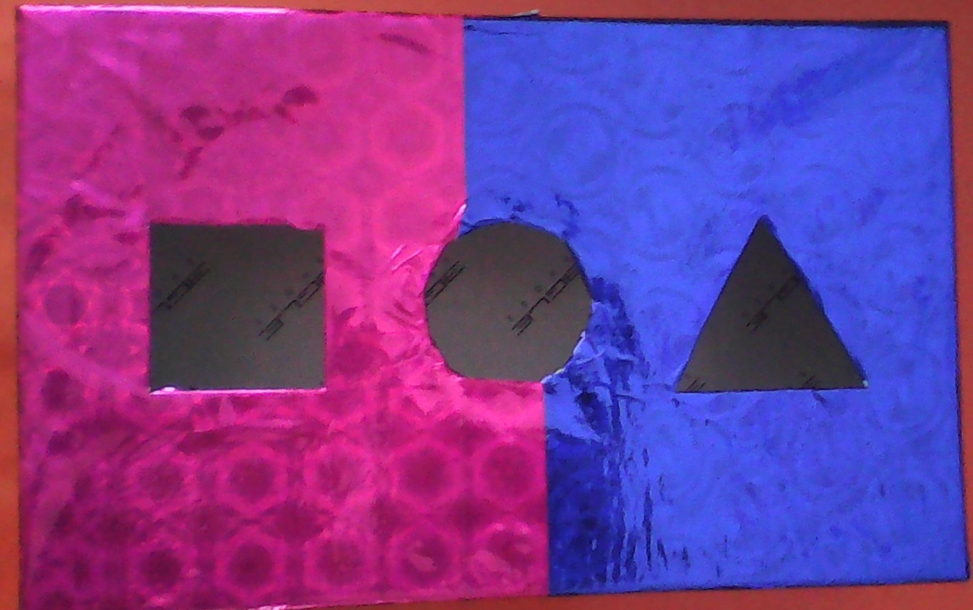
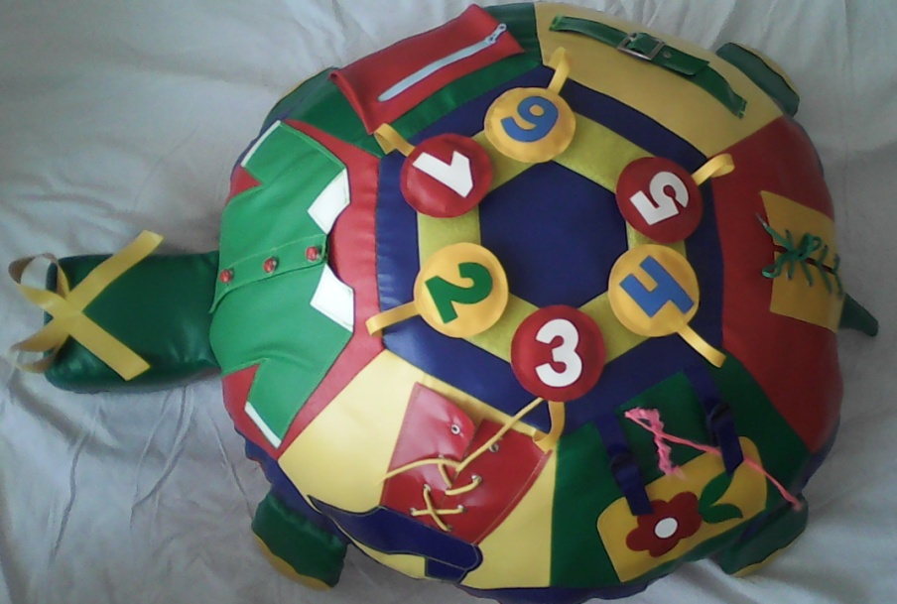
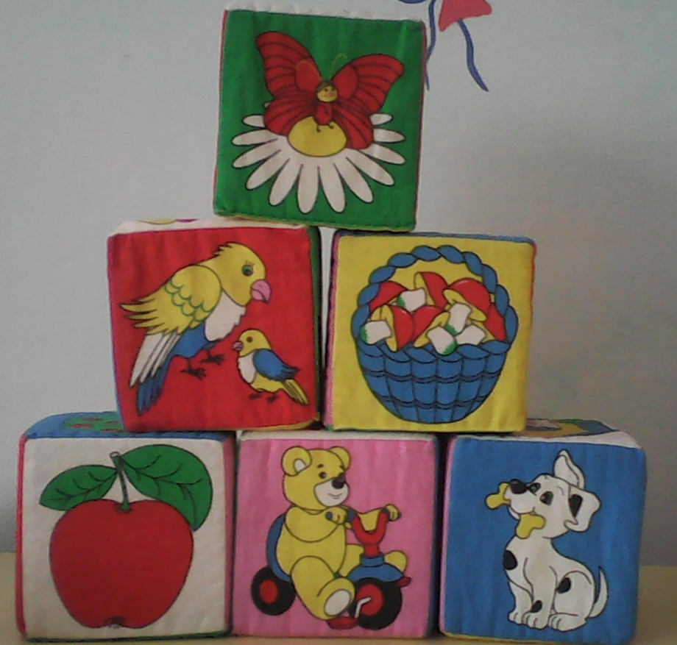
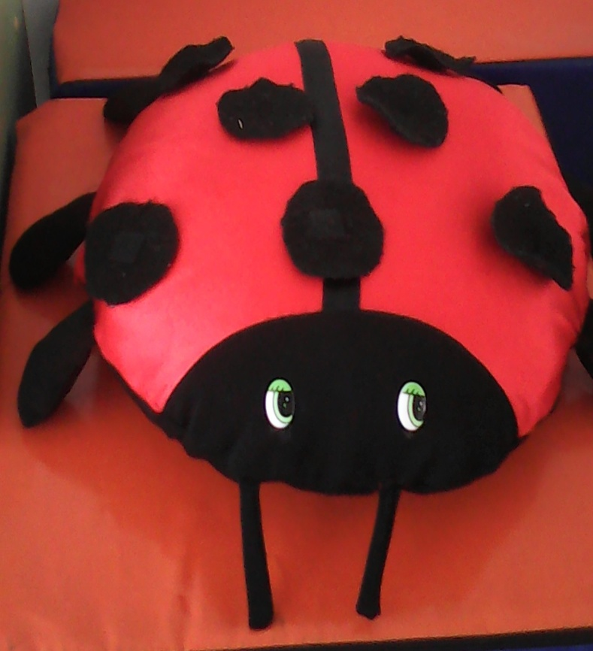

Slide 15
III этап: заключительный. Включает: Подведение итогов. Реализация: Самооценка, выводы. Результативность проекта: Разработка системы сенсорного развития детей раннего возраста;• Дети могут получить представления о форме, величине, цвете предметов;• Группировать предметы по заданному признаку; Могут освоить навыки действия с предметами домашнего обихода и игрушками, могут определять их положение в пространстве; Родители могут получить необходимые психолого-педагогические знания по сенсорному развитию детей раннего возраста, принимать активное участие в изготовлении пособий и оборудования по сенсорному развитию.

Slide 16
Информационное Э.Г.Пилюгина Занятие по сенсорному воспитанию с детьми раннего возраста. Москва «Просвещение» 1983 Л.А. Венгера Дидактические игры и упражнения по сенсорному воспитанию дошкольников. Москва «Просвещение» 1978 Л.А. Венгер Э.Г. Пилюгина Н.Б. Венгер. Воспитание сенсорной культуры ребенка. Москва «Просвещение» 1988 Г.Г. Колос Сенсорная комната в дошкольном учреждении. Москва «Аркти» 2007 О.Г. Жукова Предметная среда сенсорика. Экология. Москва «Аркти» 2008.

Slide 17
Ресурсное обеспечение Кадровые: Воспитатели: Саидова Анастасия Александровна Кожуховская Валентина Степаовна Музыкальный руководитель: Абрамчик Елена Анатольевна Родители ясельной группы. Материально – технические: фотоаппарат, аудиозаписи, видеомагнитофон, компьютер, интернет, презентации, телевизор. Создание развивающей среды. Познавательная литература, дидактические игры, упражнения, упражнения, задания на развития мышления и памяти. Дидактический материал мозаика простая, лото, пирамидки, матрешки, крупный конструктор, подбери фигуру, мелкие игрушки из разного материала «что плавает, а что нет», пробки от пластмассовых бутылок, пластмассовые кубики, картинки, самоклеющаяся бумага.

Slide 18
План действия.
№ | Тема | Содержание | Литература
на 2015 год
 |  | Сентябрь
1 | Форма | Знакомство с формой предметов. Цель: Учить детей выполнять простейшие действия с предметами, учитывая их форму. | Л.А.Венгер, Э.Г Пилюгина. Воспитание сенсорной культуры ребенка. Стр 30
2 | Цвет | Знакомство с цветом предмета. Цель: Накапливать у детей цветовые впечатления, закрепить элементарные действия с предметами, формировать эмоциональные отношения. | Э.Г. Пилюгина. Занятия по сенсорному воспитанию. Стр 28
3 | Величина | Знакомство с величиной предмета. Цель: учить детей выполнять простейшие действия с предметами, учитывая их величину. | Л.А.Венгер, Э.Г Пилюгина. Воспитание сенсорной культуры ребенка. Стр 31
4 | Бусы | Упражнение «бусы». Цель: развивать восприятие предметов, различных по цвету. | А.И. Титарь Игровые развивающие занятия в сенсорной комнате. Стр16
 |  | Октябрь
1 | Большое кольцо | Нанизывание колец на стержень. Цель: Учить детей простым действиям с предметами: надевать кольцо с широким отверстием на стержень. | Э.Г. Пилюгина. Занятия по сенсорному воспитанию. Стр 30

Slide 19
2 | Малое кольцо | Нанизывая колец одинакового размера с маленьким отверстием. Цель: Продолжать учить детей действиям с предметами: снимать и надевать на стержень пирамидки кольца. | Л.А.Венгер, Э.Г Пилюгина. Воспитание сенсорной культуры ребенка. Стр 34
 | Предметы разной формы | Проталкивание предметов разной формы в соответствующие отверстия. Цель: учить детей обращать внимание на форму предметов, учитывать это свойство при выполнении элементарных действий с игрушками. | Э.Г. Пилюгина. Занятия по сенсорному воспитанию. Стр 34
3 | Конус | Нанизывание колец на конус. Цель: учить детей выполнять действие с предметами, обогащать их сенсорный опыт, развивать координацию движений рук под зрительным и осязательным контролем. | Э.Г. Пилюгина. Занятия по сенсорному воспитанию. Стр 37
4 | Бусы | Упражнение «подари мишке бусы». Цель: Умение различать цвета, находить цвет по образцу, стимулирование зрительной поисковой деятельности для усвоения обобщающего понятия «цвет» развитие мелкой моторики. | А.И. Титарь Игровые развивающие занятия в сенсорной комнате. Стр 36

Slide 20
 |  | Ноябрь
1 | Матрешка | Складывание двухместной матрешки. Цель: учить выполнять простейшие действия с предметами, различающимися по величине; ориентироваться при этом на слова: «открой», «закрой», «большая», «маленькая», «такая», «не такая». | Л.А.Венгер, Э.Г Пилюгина. Воспитание сенсорной культуры ребенка. Стр 48
2 | Матрешка продолжение | Складывание трехместной матрешке. Цель: Цель: учить выполнять простейшие действия с предметами, различающимися по величине; ориентироваться при этом на слова: «открой», «закрой», «большая», «маленькая», «такая», «не такая». | Э.Г. Пилюгина. Занятия по сенсорному воспитанию. Стр 42
3 | Круги | Размещение круглых вкладышей разной величины в соответствующих отверстиях. Цель: закреплять умение детей сравнивать по величине, осуществляя из двух величин одинаковой формы. | Л.А.Венгер, Э.Г Пилюгина. Воспитание сенсорной культуры ребенка. Стр 50
4 | Нарисуй фигуру | Упражнение «нарисуй фигуру». Цель: активизация зрительного, тактильного восприятия; закрепление цвета, формы, величины; развитие мелкой моторики. | А.И. Титарь Игровые развивающие занятия в сенсорной комнате. Стр 35

Slide 21
 |  | Декабрь
1 | Треугольники | Размещение больших и маленьких вкладышей разной формы в соответствующих гнездах. Цель: продолжать закреплять умение группировать по величине однородные предметы. | Л.А.Венгер, Э.Г Пилюгина. Воспитание сенсорной культуры ребенка. Стр 52
2 | Большие и маленькие круги | Раскладывание однородных предметов разной величины на две группы. Цель: обучать детей фиксировать внимание на величине предметов, формировать у них пользоваться простейшими предметами нахождение тождества и различных однородных объектов по величине. | Э.Г. Пилюгина. Занятия по сенсорному воспитанию. Стр 44
3 | продолжение | Цель: продолжать учить детей группировать однородные предметы по величине, фиксировать внимание на их размере, формировать простейшие приемы установление их тождества и различия. Обучать вниманию такой, не такой, разные, большой, маленькие. | Э.Г. Пилюгина. Занятия по сенсорному воспитанию. Стр 46
4 | Тактильная емкость | Упражнение «знакомство». Цель: ознакомление с разнообразием. | А.И. Титарь Игровые развивающие занятия в сенсорной комнате. Стр 38

Slide 22
 |  | Январь
1 | Деление формы на две группы | Раскладывание однородных предметов, резко различных по форме, на две группы Цель: Учить детей фиксировать внимание на форме предметов; формировать у них простейшие приемы установления тождества и различия однородных объектов, сопоставлять форму по наличному образцу, ориентироваться на слова форма такая не такая. | Э.Г. Пилюгина Занятие по сенсорному воспитанию Стр. 47
2 | Два цветовых фона | Размещение грибков двух цветовых тонов в отверстиях столиков в соответствии с их цветом. Цель: Закреплять умение группировать однородные объекты по цвету, учить сопоставлять по цвету разнородные объекты. | Л.А.Венгер Э.Г. Пилюгина воспитание сенсорной культуры ребенка. Стр. 59
3 | Более близкая по форме | Раскладывание однородных предметов более близкой формы на две группы Цель: Продолжать фиксировать внимание детей на форме предметов, учить их простейшим приемам установление тождества и различие однородных объектов, сопоставлять форму предметов с наличным образцом, ориентируясь на слова форма такая, не такая, разные , одинаковые. | Э.Г. Пилюгина Занятия по сенсорному воспитанию Стр.49
4 | Цветная мозаика | Выкладывание из цветной мозаики- «курочка и цыплята» Цель: фиксировать внимание детей на том , что цвет является признаком разнообразных предметов и может быть использован для их обозначения. | Л.А.Венгер Дидактические игры и упражнения по сенсорному воспитанию дошкольников Стр. 20

Slide 23
 |  | Февраль
1 | Круг овал | Размещение круглых и овальных вкладышей разной величины в отверстиях соответствующей формы. Цель: закреплять умение детей группировать однородны е по величине предметы и соотносить разнородные предметы, осуществляя одновременный выбор из двух заданных величин одинаковой формы. | Э.Г. Пилюгина Занятие по сенсорному воспитанию Стр.51
2 | Два цвета | Размещение грибков двух заданных цветов при выборе из четырех. Цель: Обучать детей выбирать объекты двух заданных цветов из четырех возможных, закреплять умение сопоставлять разнородные предметы по цвету. | Л.А. Венгер Э.Г. Пилюгина Воспитание сенсорной культуры ребенка. Стр. 60
3 | Большие маленькие формы | Размещение больших и маленьких вкладышей разной формы в соответствующих формах. Цель: продолжать закреплять умение группировать по величине и соотносить разнородные предметы. | Э.Г. Пилюгина Занятия по сенсорному воспитанию Стр. 54
4 | мозаика | Выкладывание из мозаики –«домики и флажки» Цель: продолжать воспитывать внимание к цветовым свойствам предметов, показывая, что цвет является признаком разнообразных предметов и может быть использован для их обозначения. | Л.А. Венгер Дидактические игры и упражнения по сенсорному воспитанию дошкольников Стр. 21

Slide 24
 |  | Март
1 | Резко различные по форме | Размещение резко различных по форме вкладышей в соответствиях соответствующей формы Цель: закреплять умение детей группировать однородные предметы по форме, соотносить разнородные по форме объекты. | Э.Г Пилюгина Занятия по сенсорному воспитанию Стр. 56
2 | Закрепление | Закрепление пройденного материала, повторение. | Э.Г Пилюгина Занятия по сенсорному воспитанию Стр. 56
3 | Более близкие по форме | Размещение более близких по форме вкладышей в отверстиях соответствующей форы Цель: Закреплять умение группировать однородные по форме объекты и соотносить разнородные предметы. | Э.Г. Пилюгина Занятия по сенсорному воспитанию Стр. 58
4 | рисование | Рисование красками – «огоньки ночью» Цель: способствовать дальнейшему формированию у детей отношения к цвету как к важнейшему свойству предметов, подводить их к самостоятельному выбору цвета(из четырех предложенных). | Л.А. Венгера Дидактические игры и упражнения по сенсорному воспитанию дошкольников Стр. 21

Slide 25
 |  | Апрель
1 | Различные по цвету | Раскладывание однородных предметов, резко различных по цвету, на две группы. Цель: Учить детей фиксировать внимание на цветовых свойствах игрушек, формировать у них простейшие приемы установления тождества и различия цвета однородных предметов | Э.Г. Пилюгина Занятия по сенсорному воспитанию Стр. 60
2 | Закрепление | Закреплять материал по данной теме Резко различные по цвету. | Э.Г. Пилюгина Занятия по сенсорному воспитанию Стр. 60
3 | Близкие по цвету | Раскладывание однородных предметов более близких цветовых тонов на две группы. Цель: продолжать формировать у детей простейших приемов установления тождества и различия цвета однородных предметов. | Э.Г. Пилюгина Занятия по сенсорному воспитанию Стр.62
4 | рисование | Рисование красками – «листочки деревьев» Цель: продолжат обучать детей самостоятельно выбирать цвет (из четырех предложенных) | Л.А.Венгер Дидактические игры и упражнения по сенсорному воспитанию дошкольников Стр.22

Slide 26
 |  | Май
1 | повторение | Повторение всего материала по выбору воспитанников. Закрепление материала.
2 | рисование | Рисование красками- «апельсин» Цель: Подводить детей к самостоятельному выбору цвета для передачи специфики хорошо знакомого предмета. | Л.А Венгер Дидактические игры и упражнения по сенсорному воспитанию Стр.22

Slide 27
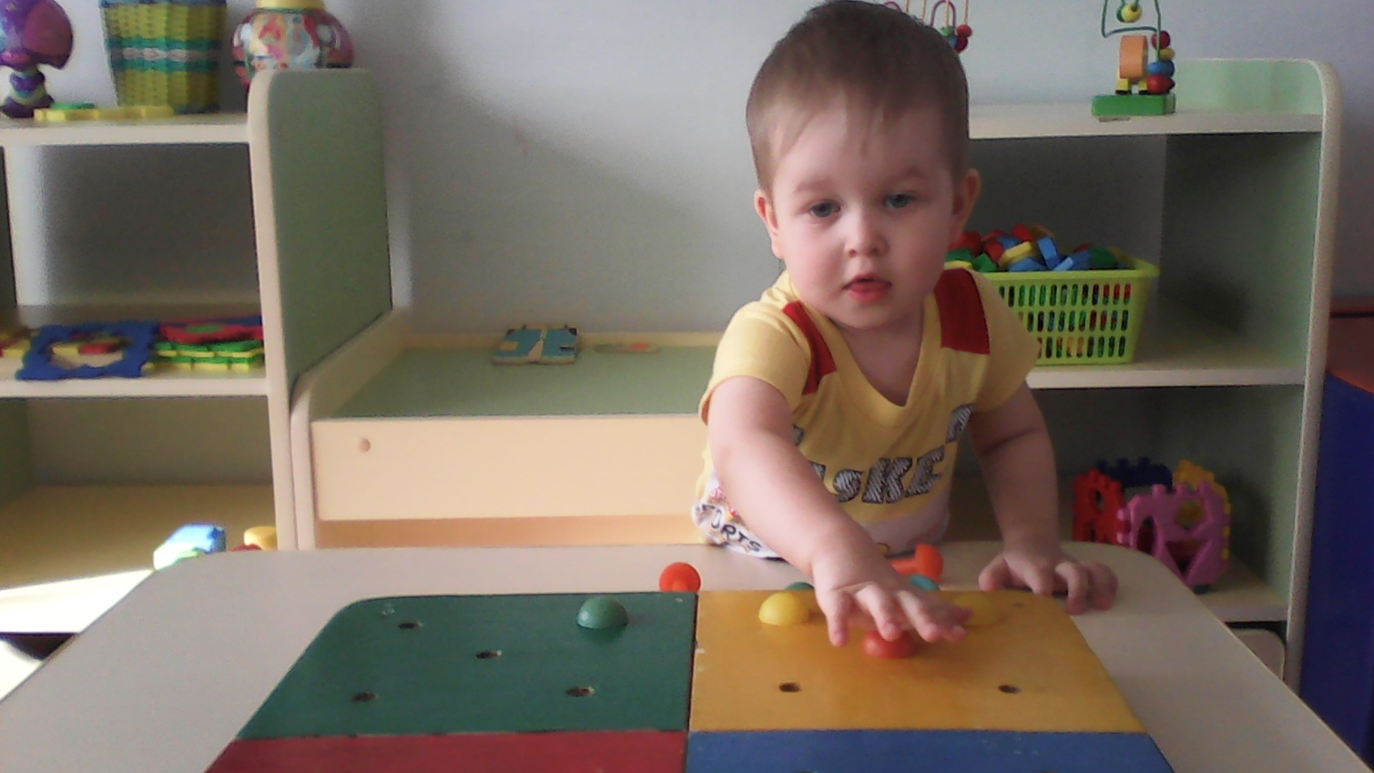
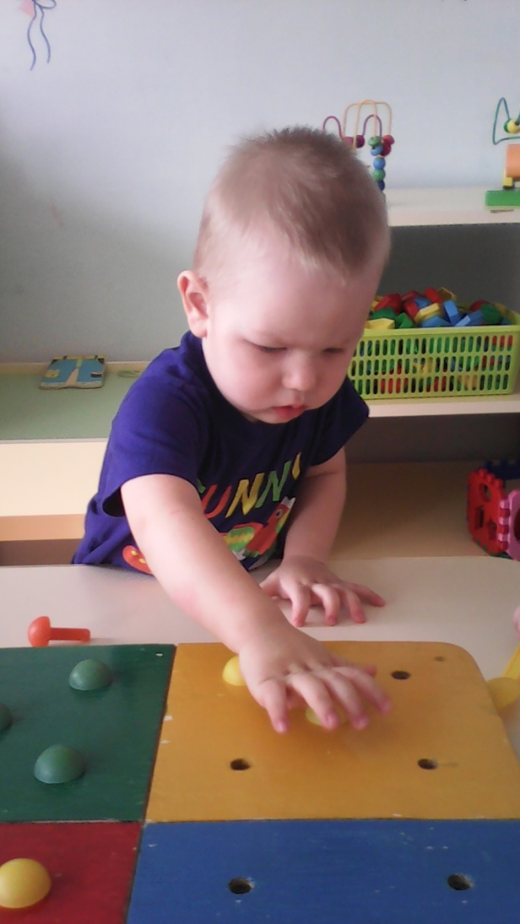
знакомство с цветом

Slide 28
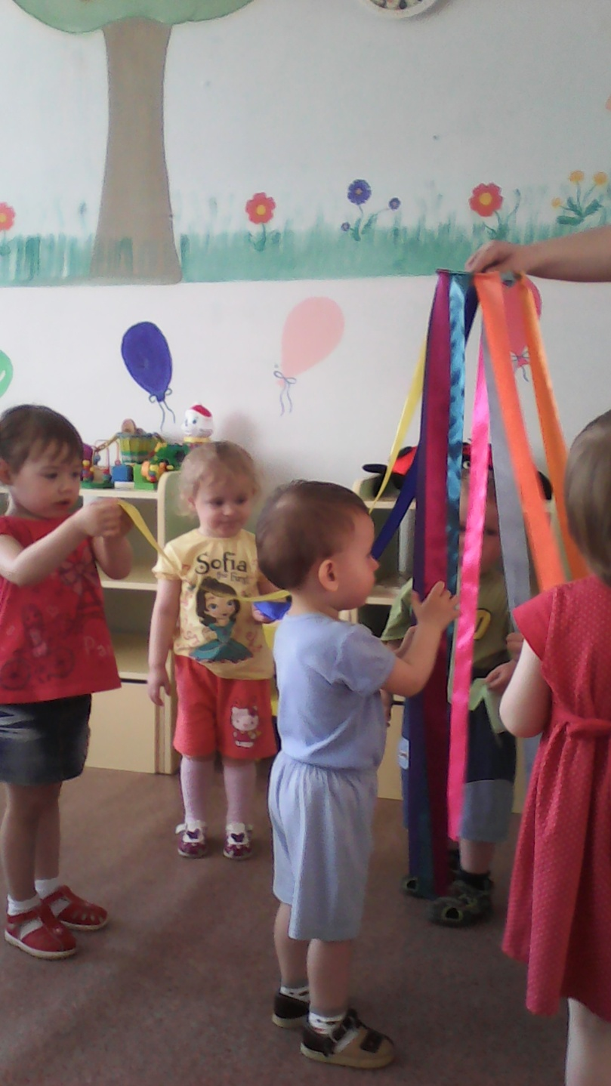
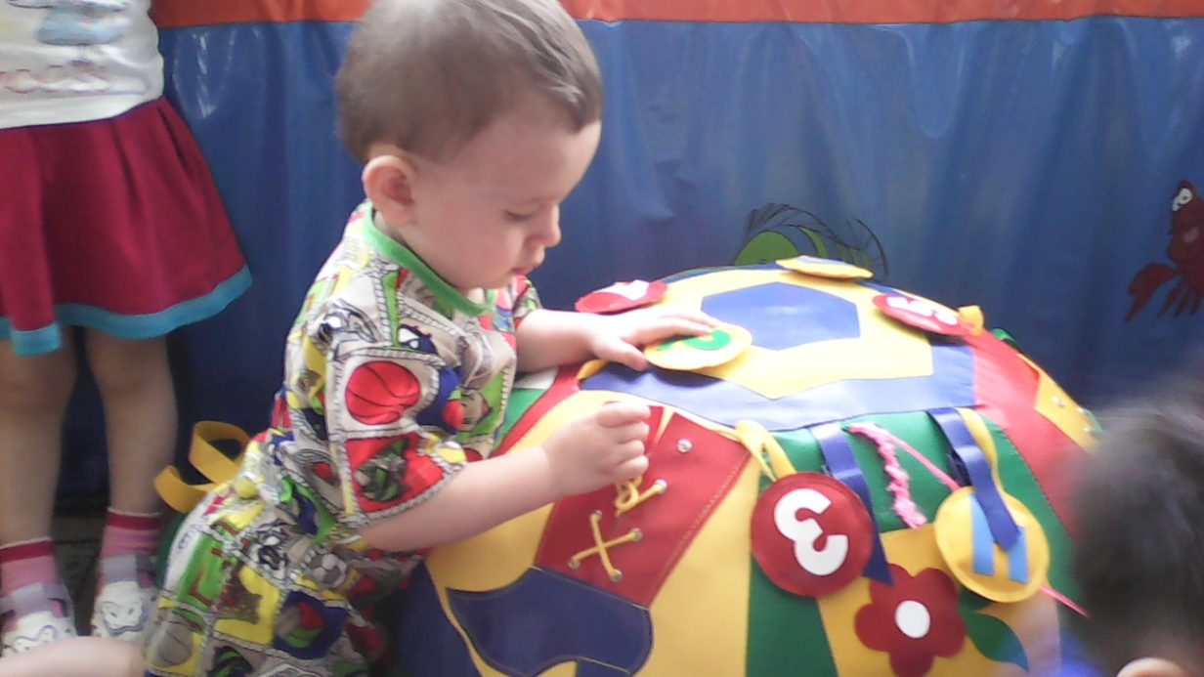
знакомство с цветом, формой

Slide 29
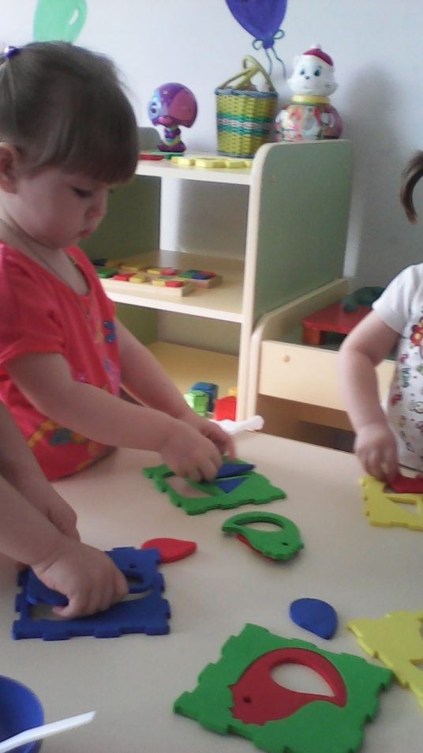
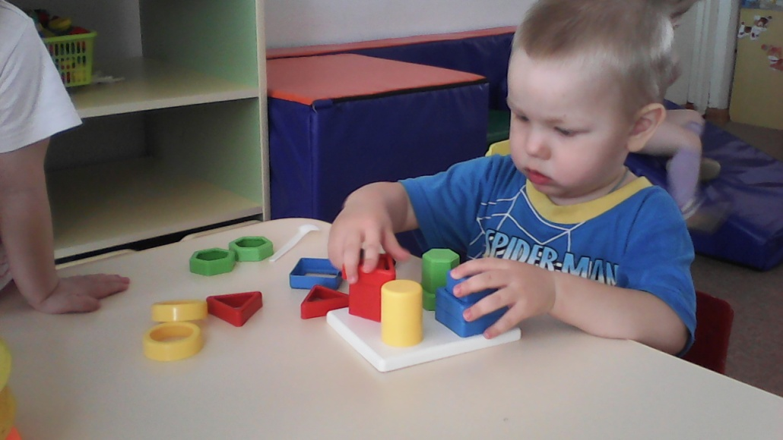
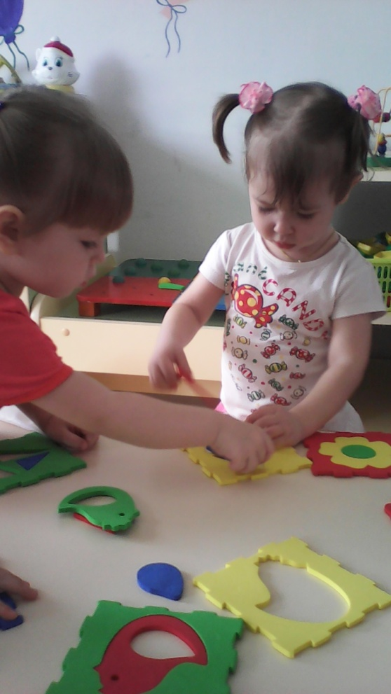
Знакомство с формой

Slide 30
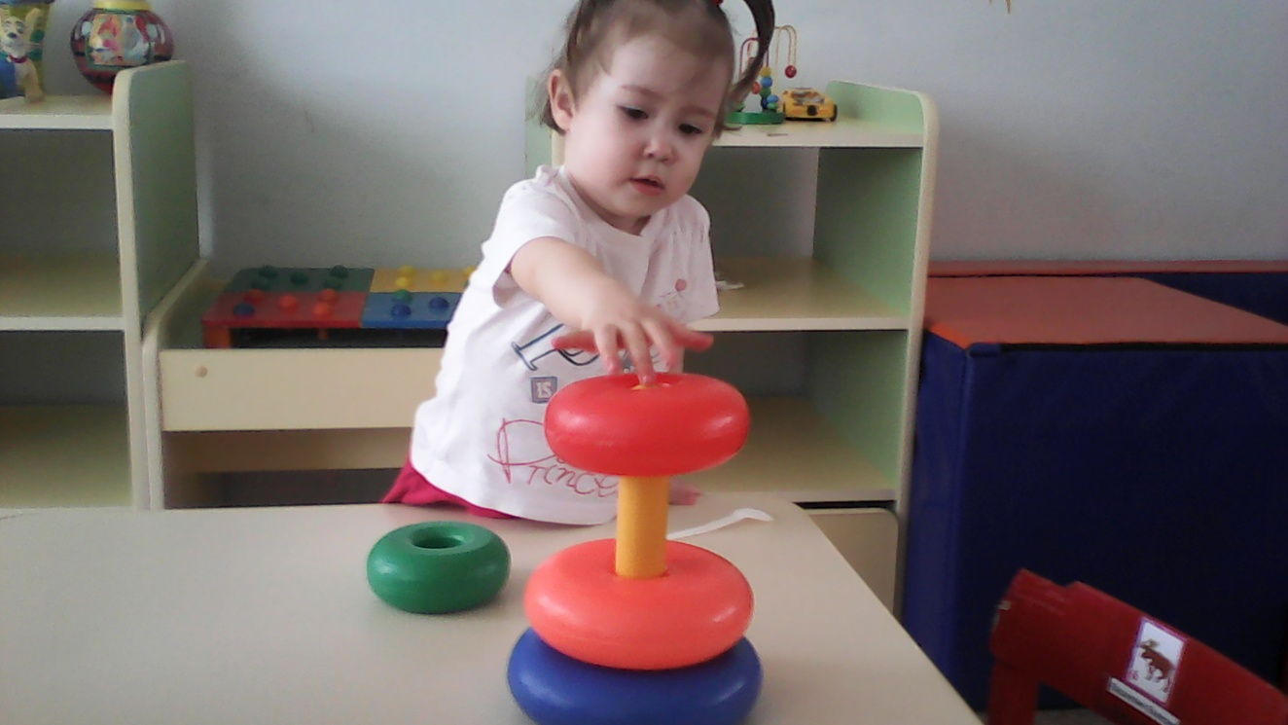
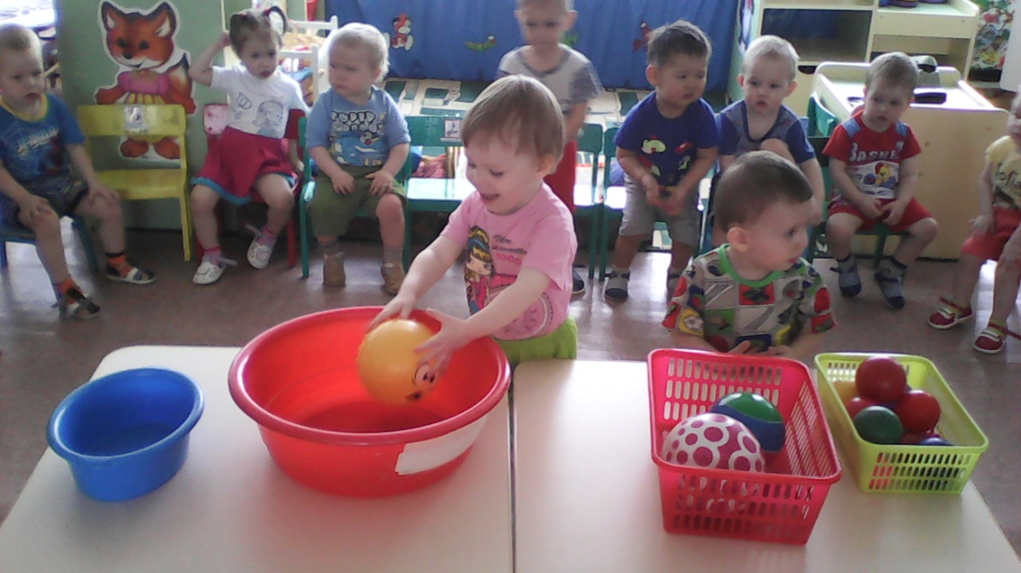
знакомство
с
Величиной предмета

